Slide 1
Neuobičajeni tipovi podataka
Cerovina Stefana 1044/2014
Matematički Fakultet
Univerzitet u Beogradu
1

Slide 2
Sadržaj:
Strukture
Pokazivači
Globalni podaci

Slide 3
Uvod
Kada treba koristiti strukture umesto klasa
Prednosti i mane korišćenja pokazivača
Kako izbeći probleme pri radu sa globalnim podacima

Slide 4
Strukture

Slide 5
Strukture
Strukture su složeni tipovi podataka, koji se sastoje od određenog broja (raznorodnih) elemenata
Elementi strukture nazivaju se poljima strukture, i svako polje ima jedinstveni identifikator
Polja strukture ne moraju biti istog tipa
Polja strukture mogu biti proizvoljnog prostog ili složenog tipa
Polju strukture se pristupa pomoću njegovog imena, koje je vidljivo samo unutar strukture kojoj polje pripada

Slide 6
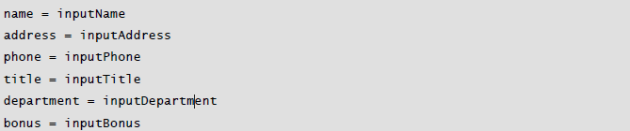
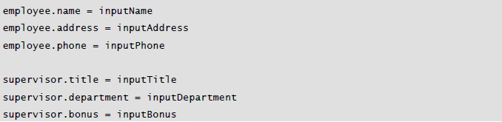
Razlozi za korišćenje struktura(1)
Jasno definisanje odnosa između podataka:
Primer (Visual Basic):
Bez korišćenja struktura
Sa korišćenjem struktura

Slide 7
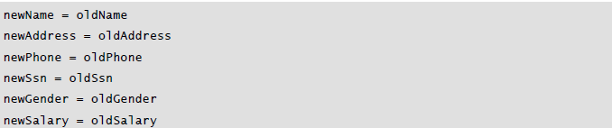
Razlozi za korišćenje struktura(2)
Korišćenje struktura radi uprošćavanja operacija nad blokovima podataka
Primer (Visual Basic): Zamena podataka između dva zaposlena

Slide 8
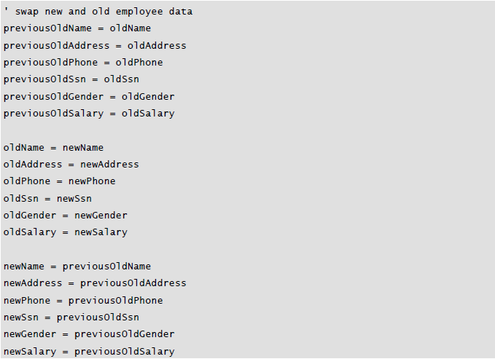
Razlozi za korišćenje struktura(3)

Slide 9
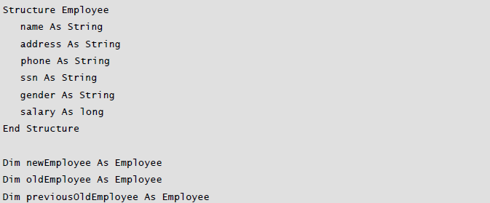

Razlozi za korišćenje struktura(4)
Pomoću strukture:

Slide 10
Razlozi za korišćenje struktura(5)
Korišćenje struktura radi pojednostavljivanja liste parametara koja se prosleđuje funkciji
Korišćenje struktura da bi se olakšalo održavanje

Slide 11
Pokazivači

Slide 12
Pokazivači(1)
Korišćenje pokazivača je oblast koja je najsklonija greškama u modernom programiranju. Toliko je sklono greškama, da Java i Visual Basic nemaju pokazivački tip.

Slide 13
Pokazivači(2)
Svaki pokazivač se sastoji iz dva dela:
memorijske adrese i
znanja kako da interpretira sadržaj te memorijske lokacije.
Kako ćemo interpetirati sadržaj neke memorijske adrese, zavisi od baznog tipa pokazivača.

Slide 14
Saveti pri radu sa pokazivačima(1)
Izolovati operacije sa pokazivačima u klase ili funkcije(metode)
Pisati funkcije(metode) za alokaciju pokazivača
Deklarisati i definisati pokazivače u isto vreme
Proveravati pokazivače pre korišćenja
Proveravati promenljive na koju pokazivač pokazuje, pre korišćenja

Slide 15
Saveti pri korišćenju pokazivača(2)
Koristiti dog-tag polja. Što cešce proveravamo tag-field, to cemo biti bliži otkrivanju problema
Alternativa korišćenju tag-fielda je korišćenje određenih polja dva puta. Ovo duplira kod samo na nekim mestima.

Slide 16
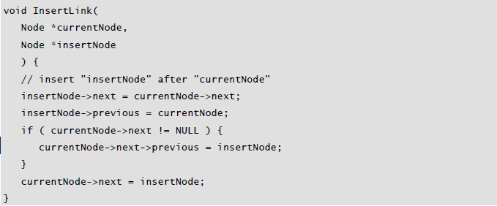
Saveti pri korišćenju pokazivača(3)
Koristiti dodatne pokazivače radi jasnoće
Primer (C++):
Loše rešenje

Slide 17
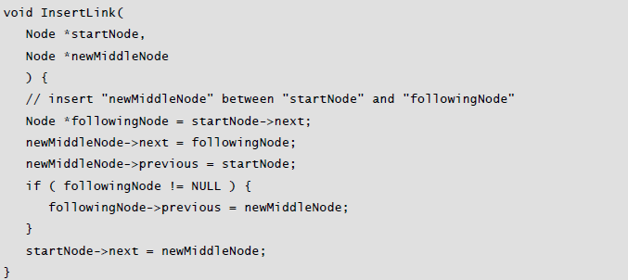
Saveti pri korišćenju pokazivača(4)
Bolje rešenje

Slide 18


Saveti pri korišćenju pokazivača(5)
Uprostiti komplikovane pokazivačke izraze

Slide 19
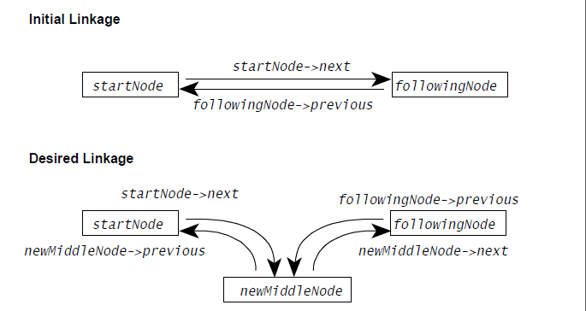
Saveti pri korišćenju pokazivača(6)
Crtati slike radi lakšeg razumevanja

Slide 20

Saveti pri korišćenju pokazivača(7)
Oslobađati pokazivače u povezanoj listi u ispravnom redosledu
Alocirati rezervnu memoriju
Alocirati i dealocirati memoriju u istom bloku
Pre oslobađanja, memoriju napuniti đubretom
Primer:

Slide 21
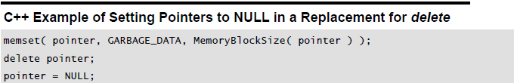
Saveti pri korišćenju pokazivača(8)
Postaviti pokazivače na NULL posle oslobađanja ili brisanja
Primer:

Slide 22
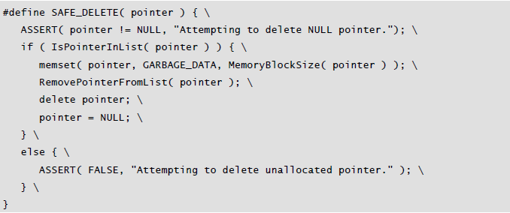
Saveti pri korišćenju pokazivača(9)
Proveravati vrednosti pokazivača pre brisanja
Čuvati liste alociranih pokazivača
Pisati funkcije za izbegavanje grešaka sa pokazivačima
Primer:

Slide 23
Saveti pri korišćenju pokazivača(10)
Koristiti tehnike bez pokazivača ukoliko je to moguće

Slide 24
Pokazivači u programskom jeziku C++
Razumevanje razlike između pokazivača(*) i reference(&)
Osnovna razlika: referenca mora uvek referisati na objekat, dok pokazivač može pokazivati na NULL
Ono na šta se odnosi referenca, ne može biti promenjeno kada je referenca već inicijalizovana

Slide 25
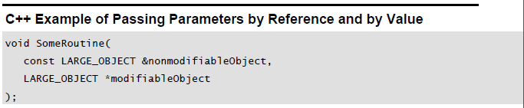
Pokazivači u programskom jeziku C++ - saveti(1)
Koristiti pokazivače za prenošenje po adresi, a reference za prenošenje po vrednosti

Slide 26
Pokazivači u programskom jeziku C++ - saveti(2)
Pristupanje poljima pokazivačkog tipa vrši se pomoću: promenljiva->polje
Pristupanje poljima referentnog tipa vrši se pomoću: promenljiva.polje
Koristiti pametne pokazivače
Automatski oslobađa memoriju, sprečava curenje memorije

Slide 27
Pokazivači u programskom jeziku C - saveti(1)
Koristiti eksplicitne tipove pokazivača radije nego podrazumevane. U tom slučaju nam kompajler daje upozorenja.
Ako koristimo podrazumevane tipove pokazivača, moraćemo da kastujemo u određeni tip.
Izbegavati kastovanje tipova
Izbegavati smeštanja promenljive jednog tipa u prostor koji se odnosi na promenljivu drugog tipa
Kastovanje isključuje mogućnost kompajlera da proveri da li se tipovi podudaraju

Slide 28
Pokazivači u programskom jeziku C - saveti(2)
Poštovati pravilo zvezdice za prosleđivanje argumenata funkciji. Ako hoćemo da vratimo vrednost, mora stajati * ispred argumenta, u izrazu u kom joj se dodeljuje vrednost
Koristiti sizeof za dobijanje veličine promenljive koja je alocirana

Slide 29
Globalni podaci

Slide 30
Globalni podaci
Globalnim promenljivama se može pristupiti svuda u programu.
Korišćenje je rizičnije od korišćenja lokalnih promenljivih

Slide 31
Uobičajeni problemi pri korišćenju globalnh promenljivih(1)
Nepažljivo menjanje sadržaja globalne promenljive
Dodeljivanje istoj promenljivoj dva ili više imena

Slide 32
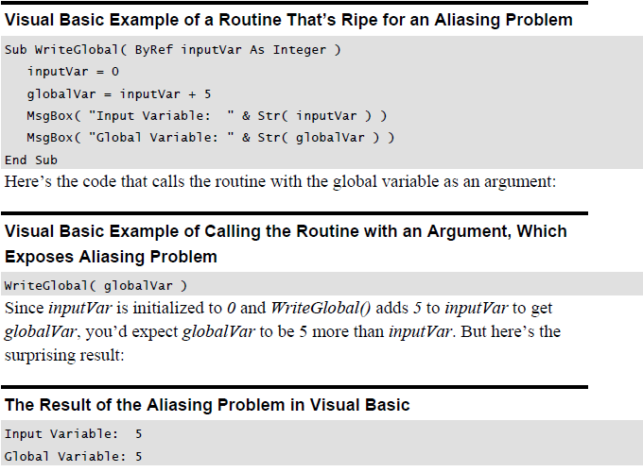
Uobičajeni problemi pri korišćenju globalnh promenljivih(2)

Slide 33
Uobičajeni problemi pri korišćenju globalnh promenljivih(3)
Korišćenje jedne globalne promenljive od strane više niti
Korišćenje dela koda jednog programa unutar drugog
Redosled inicijalizacije podataka
Globalni podaci oštećuju modularnost

Slide 34
Razlozi za korišćenje globalnih promenljivih
Čuvanje globalnih vrednosti
Imitacija imenovanih konstanti
Imitacija enumerisanih tipova
Pojednostavljivanje upotrebe zajedničkih podataka

Slide 35
Globalni podaci-saveti
Koristiti globalne podatke samo kao krajnje rešenje
Na početku deklarisati sve promenljive kao lokalne.
Napraviti razliku između globalnih i klasnih podataka
Koristiti funkcije za pristup podacima umesto globalnih podataka

Slide 36
Funkcije za pristup podacima-prednosti
Svi pristupi promenljivoj nalaze se u funkcijama za pristup podacima
Centralizovana kontrola podataka
Prednosti sakrivanja informacija
Funkcije za pristup se lako konvertuju u apstraktni tip

Slide 37
Kako koristiti funkcije za pristup podacima?(1)
Sakriti podatke u klasi.
Deklarisati podatke kao static (ili ekvivalentna ključna reč) radi osiguravanja da postoji samo jedna instanca tog podatka.
Napisati funkcije koje obezbeđuju pristup i menjanje tih podataka.
Zahtevati da kod izvan klase pristupa podacima samo preko funkcija za pristup.

Slide 38
Kako koristiti funkcije za pristup podacima?(2)
Šta ako programski jezik ne podržava klase?
Zahtevati da globalne promenljive počinju prefiskom g_
Zahtevati da je pristup globalnim promenljivama omogućen samo unutar funkcije za pristup
Ne stavljati na gomilu sve globalne podatke i njihove pristupne funkcije
Koristiti zaključavanje za kontrolisanje pristupa globalnim podacima

Slide 39
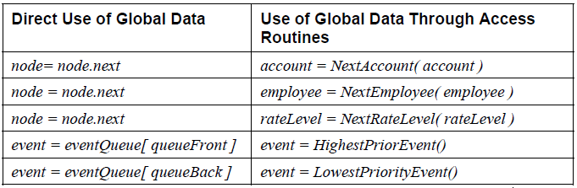
Kako koristiti funkcije za pristup podacima?(3)
Apstrahovati funkcije za pristup podacima

Slide 40
Kako koristiti funkcije za pristup podacima?(3)
Isti nivo apstrakcije za sve funkcije za pristup određenom podatku

Slide 41
Kako smanjiti rizik pri korišćenju globalnih podataka?(1)
Definisati pravila imenovanja globalnih promenljivih, tako da se razlikuju od ostalih tipova promenljivih
Napraviti listu globalnih promenljivih i svakoj pridružiti određeni opis
Ne smeštati privremene rezultate u globalnu promenljivu. Ukoliko je potrebno promeniti vrednost globalne promenljive, uraditi to na kraju izračunavanja.

Slide 42
Kako smanjiti rizik pri korišćenju globalnih podataka?(2)
Ne izbegavati korišćenje globalnih promenljivih grupisanjem svih podataka u jedan veliki objekat

Slide 43
Zaključak(1):
Strukture mogu učiniti kod manje komplikovanim, lakšim za razumevanje i održavanje
Kad god razmatramo korišćenje strukture, trebalo bi razmotriti da li bi bilo bolje napraviti klasu
Rad sa pokazivačima je sklon greškama.Treba se zaštiti korišćenjem funkcija za pristup podacima ili klasa.

Slide 44
Zaključak(2):
Izbegavati korišćenje globalnih podataka
Ukoliko je neophodno korišćenje globalnih podataka, koristiti funkcije za pristup podacima

Slide 45
Kraj!
Hvala na pažnji!
Stefana Cerovina 1044/2014

